Slide 2
Читаємо склад
м
а

Slide 3
Читаємо склад
с
а

Slide 4
Читаємо склад
н
о

Slide 5
Читаємо склад
л
у

Slide 6
Склади слово
м
а
к

Slide 7
Склади слово
с
к
і

Slide 8
д
Склади слово
м
і

Slide 9
Склади слово
с
о
м

Slide 10
Склади слово
к
т
і

Slide 11
Склади слово
3
у
б

Slide 12
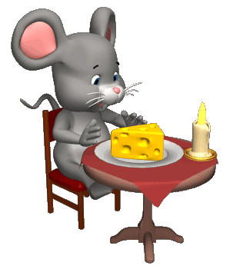
Склади слово
с
р
и

Slide 13
Склади слово
к
у
б

Slide 14
Склади слово
ж
у
к

Slide 15
Склади слово
д
у
б

